Slide 2
¿QUÉ ES MANOS UNIDAS?
Manos Unidas es una ONG de la Iglesia católica que trabaja para la ayuda, promoción y desarrollo de los países del tercer mundo y para sensibilizar a la población española.

Slide 3
FINALIDAD
Es la lucha contra el hambre, la pobreza, el subdesarrollo y las causas que lo provocan.

Slide 4
OBJETIVO PRINCIPAL
Es la lucha contra el hambre, la enfermedad, la miseria y la falta de formación y, también contra las causas de estos problema como puede ser la injusticia, el mal reparto de bienes, la desigualdad, las pocas oportunidades, la indiferencia y la crisis de valores humanos y cristianos.

Slide 5
FINALES
VALORES
INSTRUMENTALES

Slide 6
F
I
N
A
L
E
S
. EL RESPETO
. LA DIGNIDAD DE LA PERSONA
. EL BIEN COMÚN
. El COMPROMISO
. LA SOLIDARIDAD
SE BASAN
I
N
S
T
R
U
M
E
N
TA
LES
S
. EL VOLUNTARIADO
. LA AUSTERIDAD
. LA CULTURA DE LA PAZ
. LA COOPERACIÓN Y LA ORGANIZACIÓN CON OTRAS ORGANIZACIONES
. LA CALIDAD Y PERSONALIDAD
. LA TRANSPARENCIA
CREEN

Slide 7
LOGOTIPO Y SU SIGNIFICADO
...
La silueta de dos manos
simbolizan la humanidad y la igualdad desde la diferencia
LA MANO IZQUIERDA
Significa
JUSTICIA
LA MANO DERECHA
Significa
MISERICORDIA

Slide 8
¿CUÁNDO SE FUNDÓ MANOS UNIDAS?
EN
ESPAÑA
1960

Slide 9
¿CUÁNDO SE CELEBRA?
Cada año se celebra como gesto de apoyo a los millones de personas que sufren el hambre cada día en el mundo.
El viernes anterior al segundo domingo de febrero
Este día Manos Unidas celebra el día del Ayuno Voluntario con eventos en toda España

Slide 10
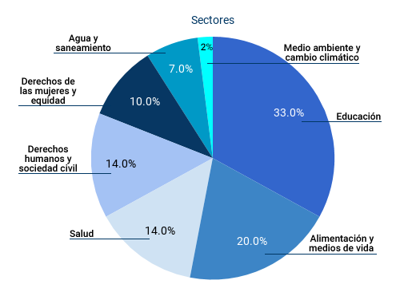
PROYECTOS
Tienen 907 proyectos en ejecución

Slide 11
FIN

